Slide 1
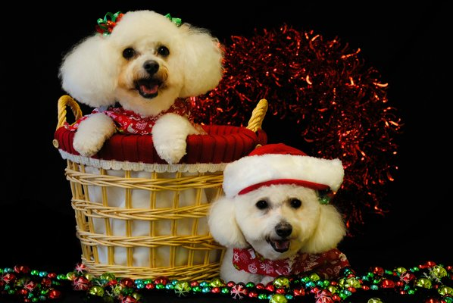
新規のお客様 (宿泊・ﾄﾘﾐﾝｸﾞのみ) 10％OFF
トリミング＆ホテル
11月・12月（年末年始）のご予約受付開始！
12月のご予約は、 大変混雑いたします。ご予約はお早めに！
11月のキャンペーン
●一時預かり利用のお客様限定● 500円プラスでお散歩サービス承ります
(※通常は一時預かりでのお散歩サービスは承っておりません。)
● １１月１１日は、ワンワンワンワンを記念して●
当店をご利用下さったワンちゃん全員に500円引き+オヤツプレゼント
●11月1日～11月8日の期間限定●
ホテル宿泊ご利用のお客様期間限定！消費税の８%OFF!!

